Slide 1
中国知网系列源数据库
产品介绍及最新进展
同方知网（北京）技术有限公司

Slide 2
1
源数据库产品体系及出版特点
2
源数据库产品应用价值分析
3
平台升级设计思路及进展规划

Slide 3
源数据库产品体系及出版特点

Slide 4
一、源数据库产品体系
报纸文献
会议论文
学位论文
学术辑刊
学术期刊
标准、专利、成果
国学宝典
工具书
年鉴
精品文艺
精品文化
精品科普
高等教育
经济信息期刊
统计年鉴
经济与社会统计数据
教育教学、文化
源数据库
学术与专业文献
1995-2017年
2008-2017年
2008-2017年
基础性、通用型产品，高等院校、科研单位、文化机构等的必备馆藏；
满足论文查询、知识搜索、数据获取、文化提升等需求；
行业应用的资源池。

Slide 5
一、源数据库产品体系
学术与专业文献：
《中国学术期刊（网络版）》
《中国学术辑刊全文数据库》
《中国博士学位论文全文数据库》
《中国优秀硕士学位论文全文数据库》
《中国重要会议论文全文数据库》
《国际会议论文全文数据库》
《中国重要报纸全文数据库》
全学科
产品体系：专辑、专题
Notes:
细需化，具体产品

Slide 6
一、源数据库产品体系
学术与专业文献：
《中国年鉴网络出版总库》
《中国工具书网络出版总库》
全学科
产品体系：专辑、专题、地域、行业
全学科
产品体系：专辑、册
Notes:
细需化，具体产品

Slide 7
一、源数据库产品体系
合作数据库：
《中国专利全文数据库（知网版）》
《海外专利摘要数据库（知网版）》
《中国科技项目创新成果鉴定意见数据库（知网版）》
《中国标准全文数据库》
《国家标准全文数据库》
《中国行业标准全文数据库》
《国内外标准题录数据库》
《国学宝典数据库》
自然科学
产品体系：专辑、专题
全学科
产品体系：专辑、专题、中标分类
全学科
产品体系：专辑、专题
产品体系：经、史、子、集、丛书、通俗小说
Notes:
细需化，具体产品

Slide 8
二、产品出版特点
资源收录
出版周期
2.1
2.4
出版情况
产品荣誉
2.2
2.5
文献组织方式
基本功能
2.3
2.6

Slide 9
1、资源收录
连续性、整本、单篇、单页
完整性
收录资源应为国家批准的正式出版单位出版，并许可在国内外公开发行的出版资源，或可公开出版的非正式出版文献。
收录原则
合法出版原则
对所收录的出版作品，应依法、依约取得出版者与作者的著作权使用许可。
收录出版未正式出版过的作品，应依法、依约取得著作权人的著作权使用许可，并支付稿酬。
上述使用许可包括但不限于数字化复制权、汇编权、信息网络传播权、电子出版权等权力，并支付著作权使用费。
整合产品应取得合作方的合法授权，并由合作方负责解决产品源数据的相关知识产权问题。
著作权使用许可
期刊、辑刊、部分论文集、报纸、年鉴、工具书为出版作品；
学位论文、部分论文集为未出版作品；
整合作品包括专利、成果、标准、国学；

Slide 10
1、资源收录
有CN号，大陆出版；少量内刊，有准印号；
优先出版：提前纸刊印刷时间，在中心网站出版合作期刊的录用稿，整期或单篇优先；
增强出版：将根出版物以及与之关联的其他数字资源经过组织和封装，形成一个有内在联系的复合数字作品，增强内容包括：1）高精度要求的图、表、照片；2）正文涉及的符合格式要求的表格及数据，格式多样，如excel；3）实验方法及过程描述；4）附加文件，例如过程讨论、更细节的方法、视频文件、音频文件、EXCL表、数据集合、外部数据库等；
OA期刊：国内外OA期刊，整刊或者部分文章；
学术期刊
收录范围
学术辑刊
有正式书号；不收录按章节编排的图书类型的刊物，如部分行业研究报告。
学位论文
国内各博士/硕士培养单位中通过答辩的博士/硕士学位论文，包括所有学科（根据国家保密的相关的法律规定，保密的论文除外）。

Slide 11
1、资源收录
国内会议：主要收录2000年以来，中国科协、社科院系统及省级以上的学会、协会、高校、科研机构及政府机关举办的重要会议上投稿的文献，以全国性高影响力会议产出学术文献为主，其他会议择优收录；
国际会议：主要收录2010年以来，知名国际组织或国内学术机构主办或承办的国际会议上投稿的文献。
会议论文
收录范围
报纸
国内正式公开发行的重要中文报纸，以地市级（含）以上党报和行业专业报为主。原则上不收录文摘报、剪报、画报、都市类报纸、文学故事类、 时尚休闲类、广播电视报和大学校报、早报、晚报、少年儿童类及文献学术价值小的报纸等。

Slide 12
1、资源收录
各行业或地区年鉴。编者多为大型编辑部、专业出版机构或地方政府，这部分年鉴知名度高、编纂单位权威、用户认可程度高、所载内容有具有很高的含金量和参考价值。
覆盖范围：基本国情、政治军事外交、法制、经济总类、财政金融、国内贸易与对外财贸、城乡建设与国土资源、农业、工业、社会科学工作与成果、科技工作与成果、教育、文化体育事业、医疗卫生、社会生活等。
年鉴
收录范围
收录优质性：同类工具书中优先收录优秀出版社出版、著名专家学者编撰的权威工具书；语言类工具书主要收录有语言工具书出版资质的出版社出版的工具书；专业型工具书主要收录在该专业领域有雄厚出版历史和经验的出版社出版的工具书。
收录类型分为汉语字典、汉语词典、双语词典、专科辞典、百科全书、图录图鉴、医药图谱、人物传记、手册、表谱、语录、名录、目录。
工具书

Slide 13
1、资源收录
合作数据库
一般为数据库合作，直接采集数据，经编辑合成发布为合作数据库（知网版）。
中国专利：1985年至今的中国专利说明书，含发明专利、实用新型专利、外观设计专利。与中国知识产权出版社合作。
海外专利：1970年以来，美国、日本、英国、德国、法国、瑞士、俄罗斯、韩国、加拿大、澳大利亚、世界知识产权组织、欧洲专利局、中国香港及中国台湾地区十国两组织两地区的专利。
专利
收录范围
科技成果
主要收录1978年以来，在省、自治区、直辖市科学技术行政部门和国务院有关部门、直属机构、直属事业单位科技成果管理机构授权的科技成果登记机构登记的中国科技成果。与中国化工信息中心合作。

Slide 14
1、资源收录
国家标准收录了由中国标准出版社出版的，国家标准化管理委员会发布的所有国家标准，占国家标准总量的90%以上。
行业标准收录了轻工、文化、中医药、有色金属、稀土、黑色冶金、包装、档案、纺织、供销合作、海洋、粮食、林业、煤炭、气象、商业、体育、卫生、物资、烟草、医药、通信、新闻出版、旅游、计量、电子等二十六个行业的行业标准。
标准全文
收录范围
标准题录
收录了世界范围内重要标准，如：国际标准(ISO)、国际电工标准(IEC)、欧洲标准(EN)、德国标准(DIN)、英国标准(BS)、法国标准(NF)、日本工业标准(JIS)、美国标准(ANSI)、美国部分学协会标准(如 ASTM,IEEE,UL,ASME) 等18个国家的标准题录摘要数据。标准的内容来源于山东省标准化研究院。

Slide 15
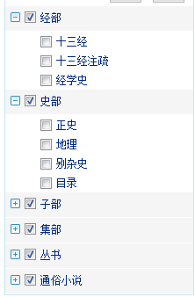
1、资源收录
以北京国学时代文化传播有限公司研制出版的国学宝典数据库为数据基础，整合出版《国学宝典数据库（知网版）》。包括上起先秦、下至民国两千多年的所有用汉字作为载体的历代典籍，并收录了清代至当代学者对相关古籍研究的重要成果。
收录范围
国学宝典

Slide 16
2、出版情况
总体出版情况：约1.5亿中文文献
资源类型 | 文献产出起讫 | 文献量 | 资源类型 | 文献产出起讫 | 文献量
学术期刊 | 1915年至今 | 48,155,376 | 工具书 | 1973年至今 | 20,529,191
学术辑刊 | 1975年至今 | 225,768 | 中国专利 | 1985年至今 | 15,816,262
博士 | 1984年至今 | 314,807 | 海外专利 | 1970年至今 | 73,780,052
硕士 | 1984年至今 | 2,941,279 | 标准全文 | 1950年至今 | 66,815
中国会议 | 1953年至今 | 2,116,029 | 标准题录 | 1901年至今 | 654,058
国际会议 | 1981年至今 | 687,242 | 科技成果 | 1978年至今 | 749547
报纸文献 | 2000年至今 | 14,855,114 | 古籍 | 先秦至民国 | 5,303
年鉴 | 1912年至今 | 25,576,820

Slide 17
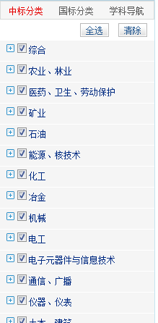
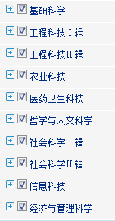
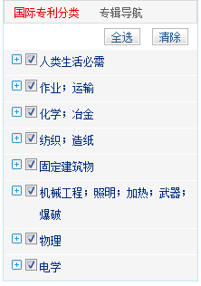
3、文献组织方式
组织单元：
整本、单篇、知识元、碎片化。。。
组织形式：
统一分类：整本10专辑168专题、单篇10专辑168专题3000多个底层栏目。
个性化分类
整本：核心期刊、地域、行业等
单篇：学科专业、IPC分类、外观设计分类、中标分类、国标分类、行业分类

Slide 18
4、出版周期
日更新：期刊、博硕、会议、报纸等；
月更新：中心网站，镜像；
批量更新：合作类库，如：专利、成果半月更新，标准月度/季度更新，国学年度更新；
优先出版：提前纸刊，实时出版；
快速出版：生产快速加工；
报纸预出版：实时出版；
计划：单篇实时出版。

Slide 19
5、产品荣誉
学术期刊：
国家“十五”、“十一五”国家重大电子与网络出版工程项目；
国家“知识资源数据库”出版工程的重要组成部分；
荣获出版行业最高奖——首届“中国政府出版奖网络出版物奖”
学位论文、年鉴：
荣获出版行业最高奖——首届“中国政府出版奖网络出版物奖”提名奖

Slide 20
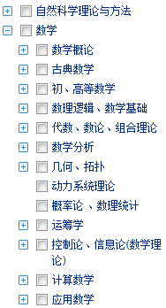
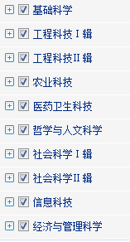
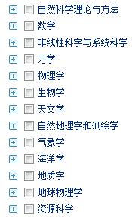
6、基本功能
导航：整本导航、单篇导航
文献统一分类导航：《中国学术文献网络出版总库》所有资源统一学科分类，采用10专辑、168专题统一导航，专辑、专题、子栏目三级导航体系平面化展示，完整直观，切换方便，具可视性。可直接浏览统一导航各级类目下的学术文献，也可将各级类目作为检索限定条件。
出版物导航：出版来源的统一检索导航工具。依据学科分类、首字母对资源统一导航。依据出版物的共有属性，通过来源名称、主办单位、出版者、ISSN, CN, ISBN等，对期刊、博士学位授予单位、硕士学位授予单位、会议论文集、报纸、年鉴、工具书等出版来源进行统一检索。也可根据某一出版物的特有出版属性进行检索。

Slide 21
6、基本功能
检索方式：
一框式检索：根据数据库共同元数据，以及CNKI跨库检索元数据，对不同类型文献的数据库进行一框式跨库检索。
高级检索：也称为组合检索。提供表单方式输入检索式，可同时输入多个检索项，检索项之间使用逻辑关系进行组合运算。可与导航系统组合使用。
专业检索：也称为命令方式检索。根据检索命令语法，直接输入检索表达式。
作者发文检索、科研基金检索、句子检索、文献来源检索

Slide 22
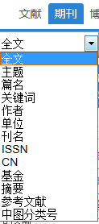
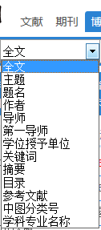
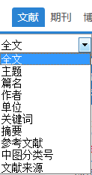
6、基本功能
检索项：全文、主题、篇名、作者、单位、关键词、摘要、参考文献、中图分类号、文献来源。其中，对主题的检索是在篇名、关键词、摘要三项元数据项的内容中进行检索；篇名包括中文篇名和英文篇名；关键词和摘要与篇名一样，包括中文项和其他语种项。
检索控制：高级检索除提供元数据项无限制组合检索，还提供以下检索控制：发表时间、更新时间、文献来源、支持基金、匹配方式、中英文扩展。

Slide 23
6、基本功能
智能提示
检索词自动补全：基于用户检索日志及CNKI文献词库，实现对用户输入的检索词自动补全，降低输入成本，同时具备检索词启发和提示功能。检索词自动补全包含前方一致补全和包含补全。此功能兼容拼音大小写。
检索智能提示：基于关键词、出版来源名称、作者、机构、基金、中图分类号等词表和规范文档，实现用户输入词与选择检索项自动匹配的智能提示。此功能可保证检索词的针对性，有效提高检索效率。用户输入与检索项不匹配的检索词，可提示检索建议。

Slide 24
6、基本功能
检索结果
二次检索：在前一次检索结果的基础上，再进行检索。二次检索次数没有限制。
检索结果分析
分组：可对检索结果按来源数据库、学科、发表年度、研究层次、作者、机构、基金等分组分析。其中，自然科学与工程技术类研究层次包括：综述、基础研究、应用基础研究、技术研究、工程研究、工程与项目管理、技术开发、实用工程技术、行业技术发展与评论、高级科普；人文与社科科学综述、基础研究、应用基础研究、应用研究、开发研究、实践发展
排序：提供主题、发表时间、被引频次、下载频次排序。可顺序或倒序排列。

Slide 25
6、基本功能
文献管理中心：在《中国学术文献网络出版总库》检索结果中，提供对选中的多类型多篇文献，进行文献输出、分析、在线预览、定制及生成检索报告。
文献输出：对选定的多篇文献进行文献输出。输出格式包括：CAJ-CD格式引文、查新、CNKI E-Learning, CNKI桌面版个人数字图书馆、Refworks, EndNote, NoteExpress, NoteFirst、自定义等。

Slide 26
6、基本功能
分析：对选定的多篇文献进行可视化分析。分析结果包括：指标分析、总体趋势分析、文献互引网络（一组文献的互引关系图）；资源类型、学科、来源 、基金、作者、机构分布等。
阅读：对选中的多篇文献进行组合在线阅读。
检索报告：对选中的多篇文献生成检索报告。
设置显示记录数：每页显示文献数可设置为10、20或50条。
切换显示模式：提供列表和摘要模式。列表模式包含题名、作者、来源、发表时间、数据库、被引、下载信息；摘要模式除显示以上信息，还包含文献摘要。

Slide 27
6、基本功能
个性化服务
文献分享：提供对检索结果与主流网站进行分享功能，如：新浪微博、腾讯微博、人人网、开心网、网易微博等，分享提示图标清晰明确。
检索式订阅推送：提供对检索式的订阅推送功能。含邮件订阅和短信通知。
文献在线预览：实现单篇文献的在线预览和多篇文献组合预览。预览格式能够呈现文献原貌，组合预览设置目录树结构，分类清晰，操作便捷。

Slide 28
6、基本功能
知网节：应支持知网节功能。在文献的知网节中除显示文献的题录摘要信息之外，还提供以下扩展信息链接：参考文献、二次参考文献、引证文献、二次引证文献、同被引文献、共引文献、相似文献、同行关注文献、文献分类导航。
原文格式：原文格式为CAJ，学术期刊同时提供PDF格式原文。
使用模式：提供在线浏览、下载本地两种使用模式。
智能文档：CAJ格式文档支持智能文档。
日志系统：符合COUNTER标准的要求。

Slide 29
总库产品应用价值分析及探讨

Slide 30
一、行业应用
支持面向不同领域的快速全面查询与分析：
十专辑168专题统一分类，快速满足特定行业领域的文献查询需求；
多资源类型整合，一览式分析；
关键词、机构可视化分析；

Slide 31
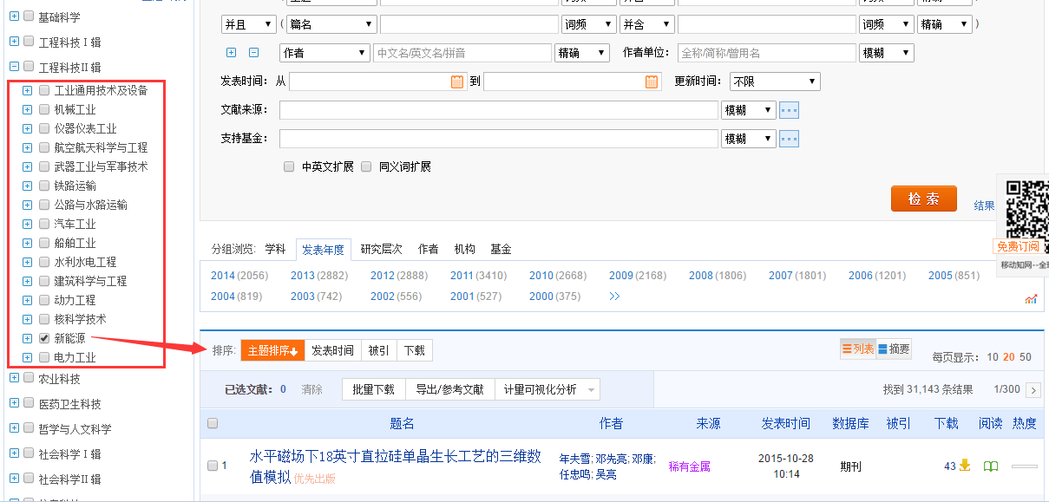
一、行业应用
支持面向具体领域的快速全面查询与分析：
十专辑168专题统一分类，快速满足特定行业领域的文献查询需求；
多资源类型整合，一览式分析；
关键词、机构可视化分析；

Slide 32
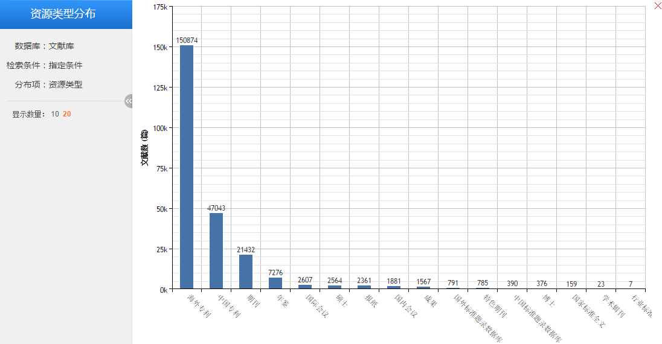
一、行业应用

Slide 33
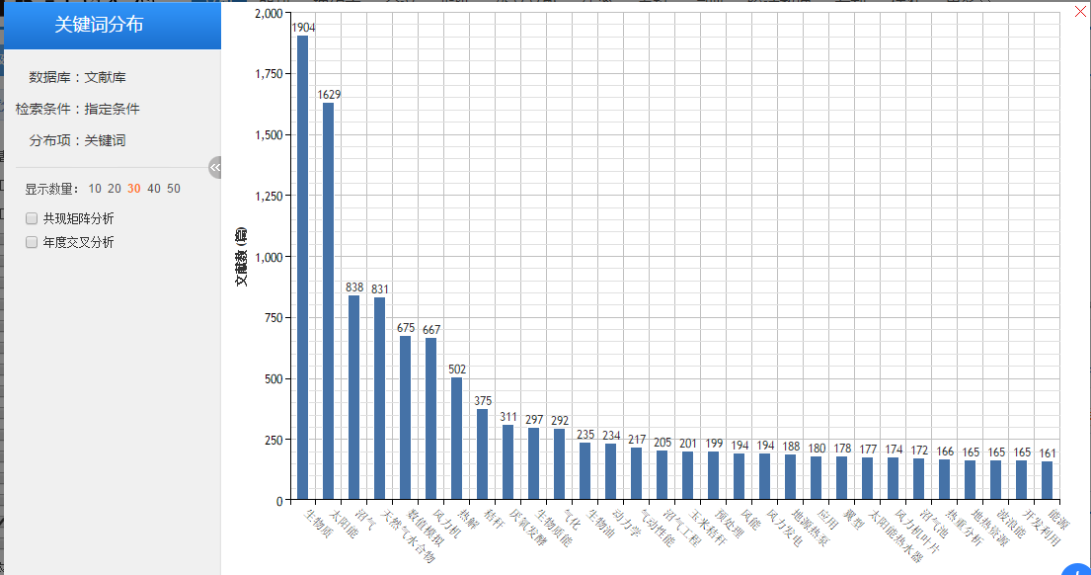
一、行业应用

Slide 34
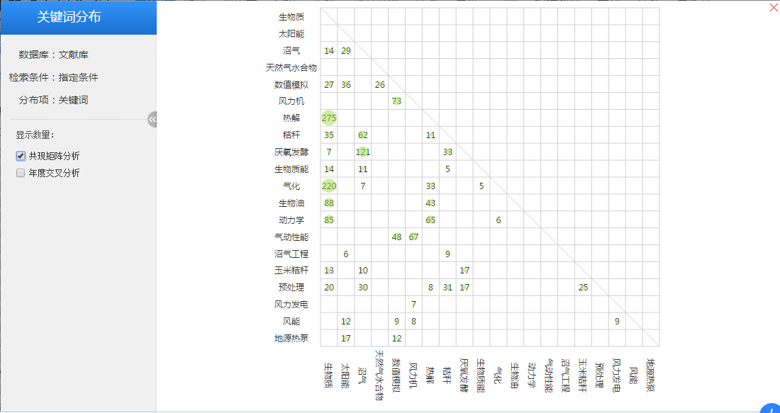
一、行业应用

Slide 35
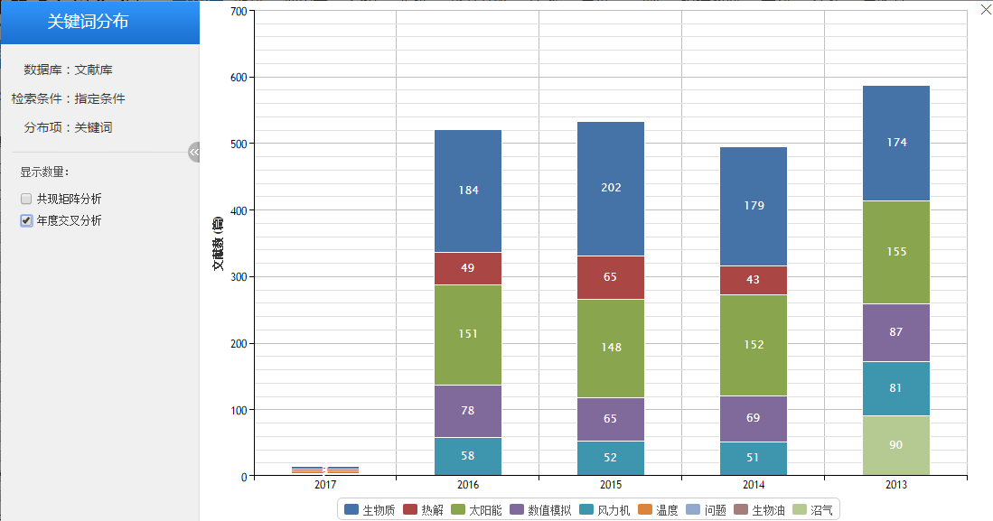
一、行业应用

Slide 36
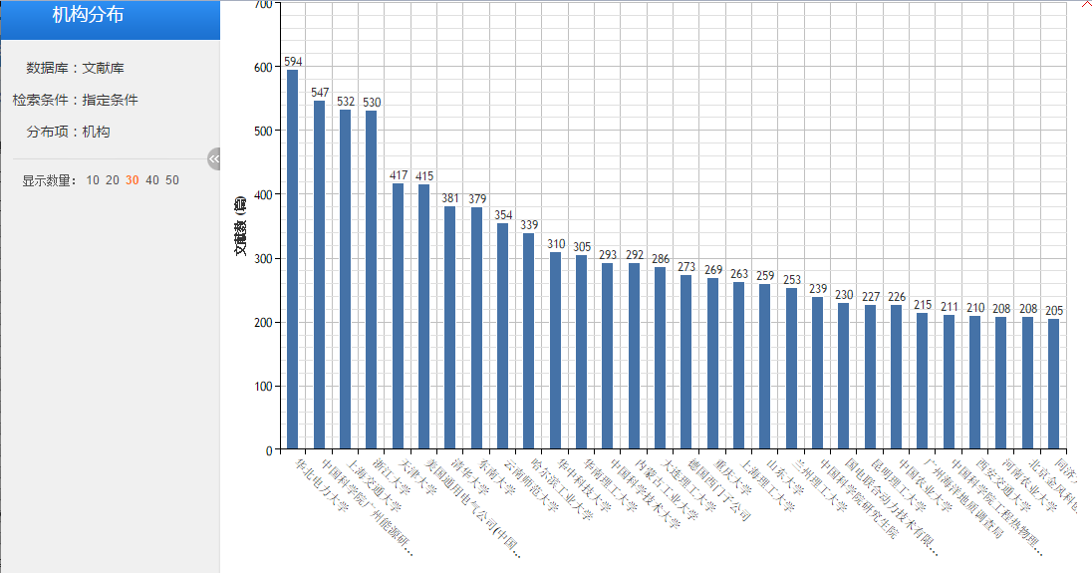
一、行业应用

Slide 37
二、科学研究
科研选题是科学研究的重要环节，需大量文献调研。
重点选读综述文献，高下载、高被引热度文献，行业专家文献；
某一领域的热点选题，结合交叉学科分析；
关注领域重要出版物；
可视化分析；
知网节推荐、主题指数；

Slide 38
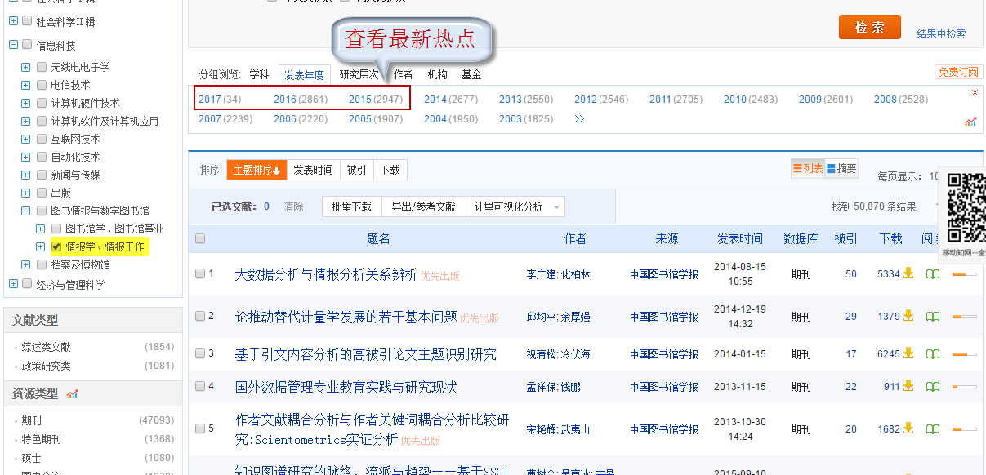
二、科学研究
案例：情报领域，如何选题？

Slide 39
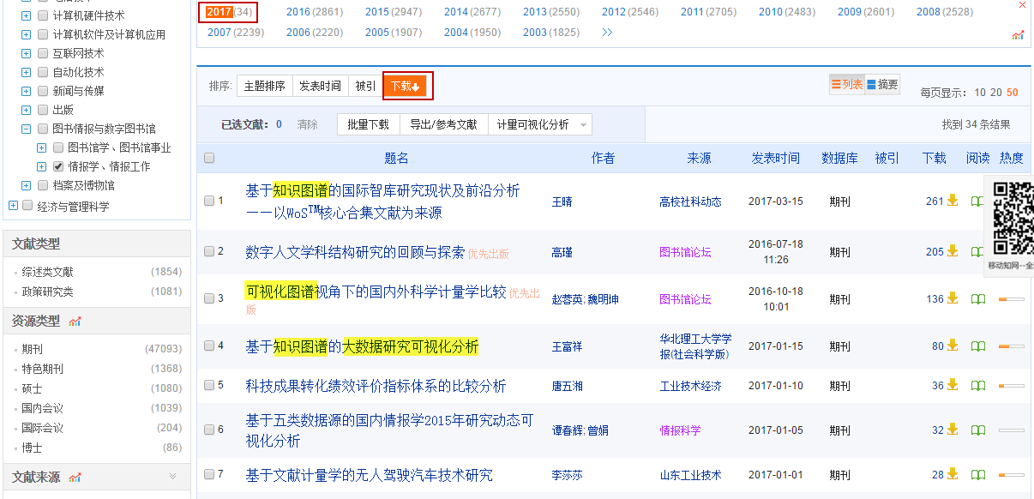
二、科学研究

Slide 40
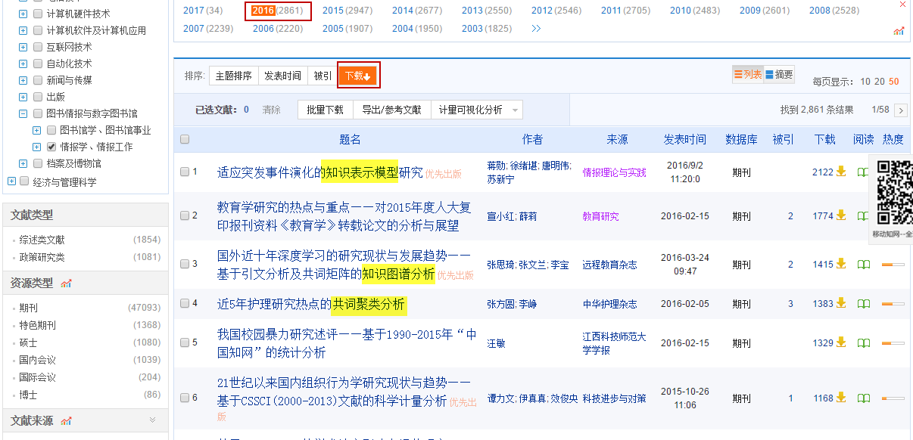
二、科学研究

Slide 41
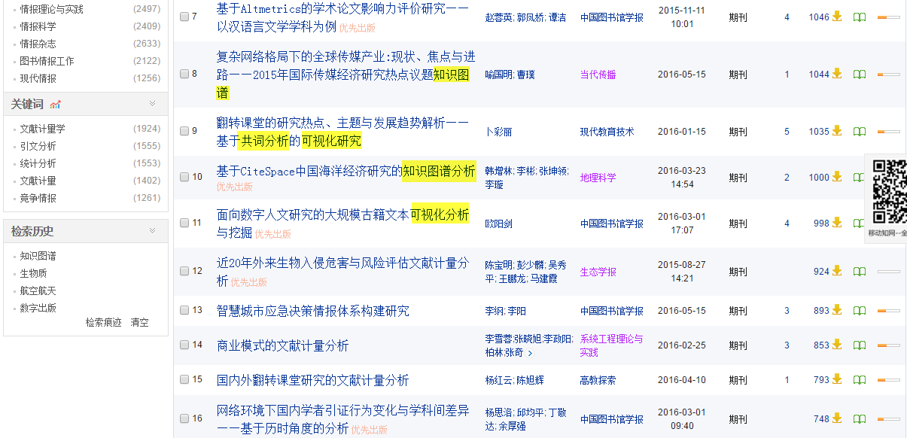
二、科学研究

Slide 42
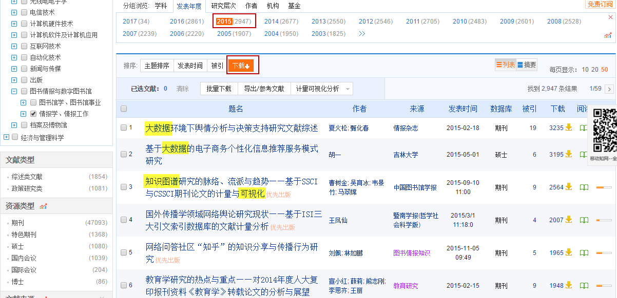
二、科学研究

Slide 43
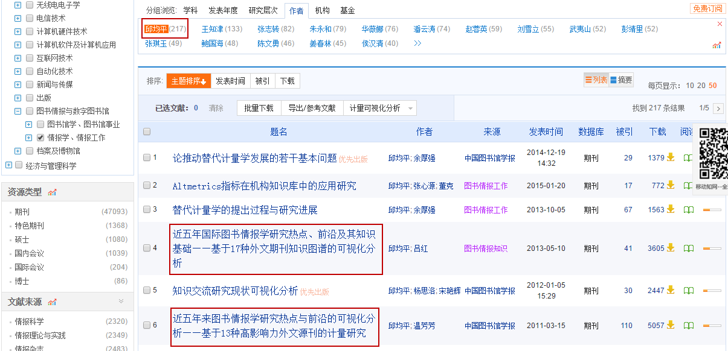
二、科学研究

Slide 44
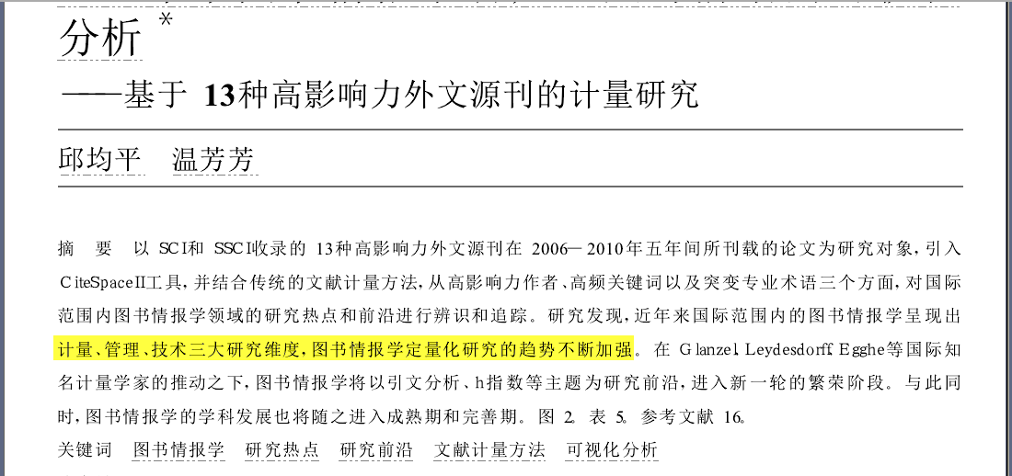
二、科学研究

Slide 45
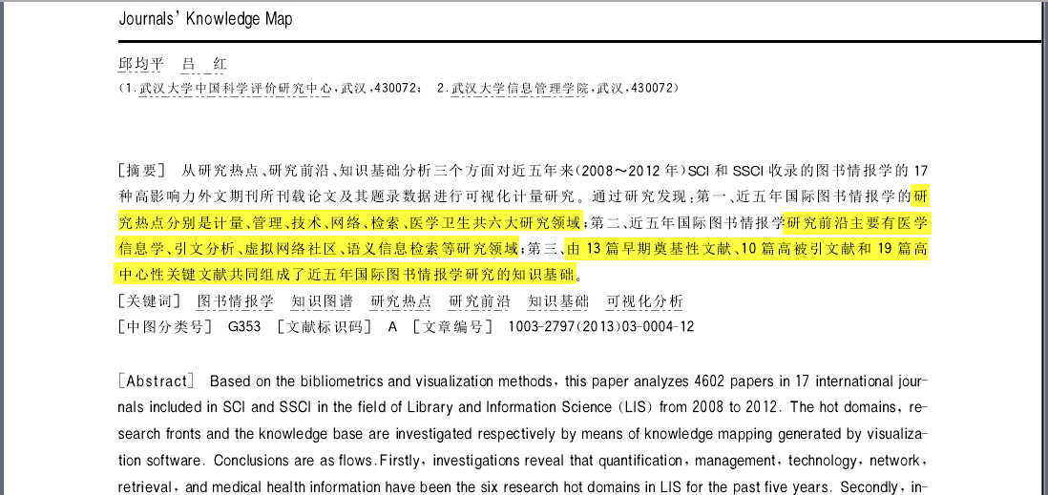
二、科学研究

Slide 46
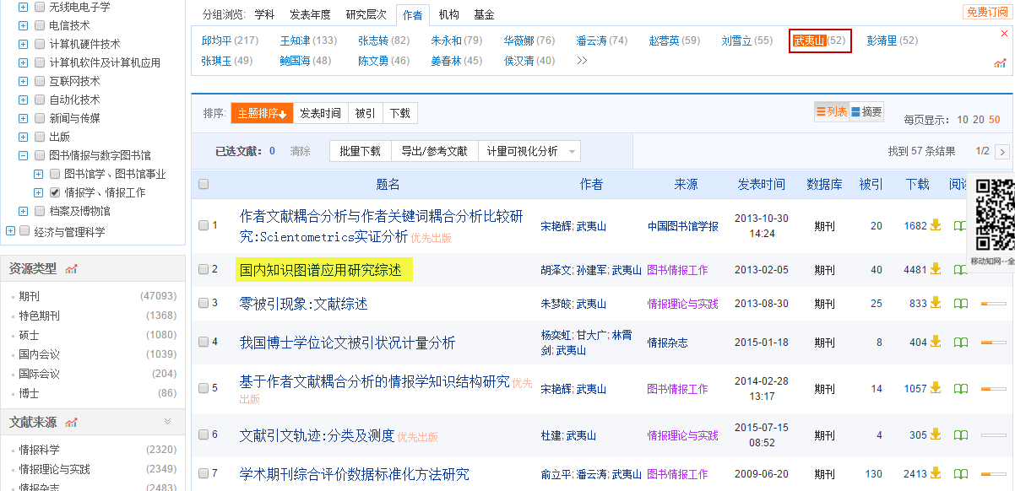
二、科学研究

Slide 47
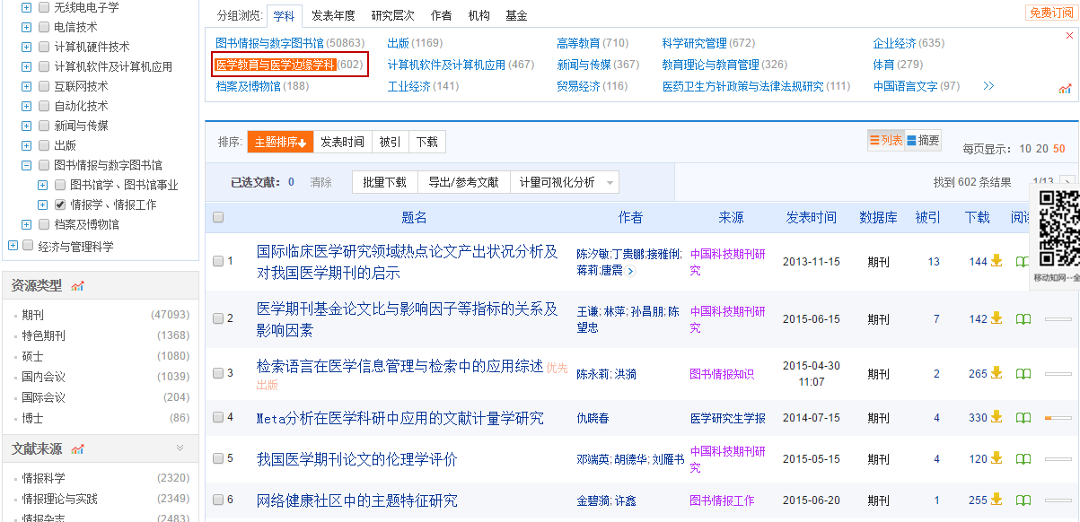
二、科学研究

Slide 48
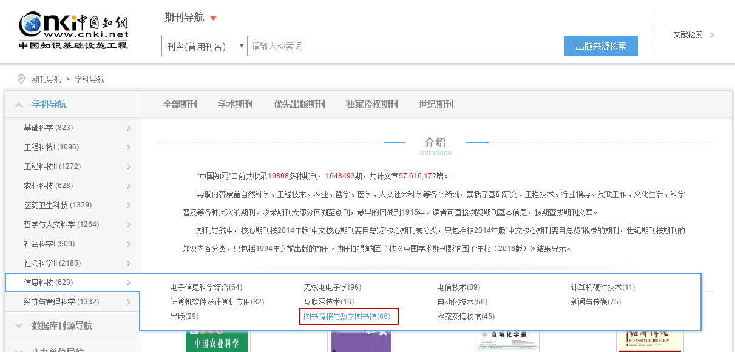
二、科学研究

Slide 49
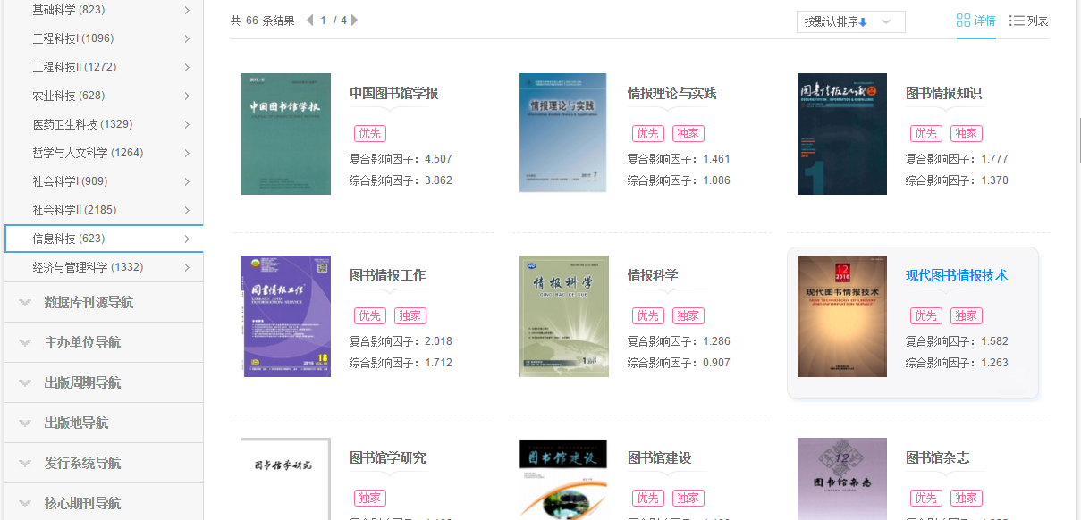
二、科学研究

Slide 50
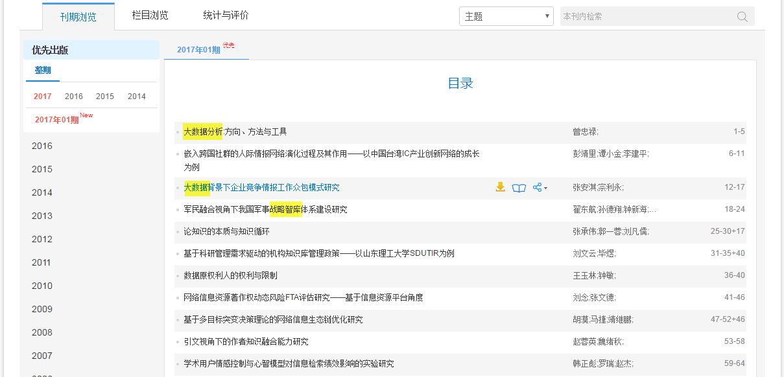
二、科学研究

Slide 51
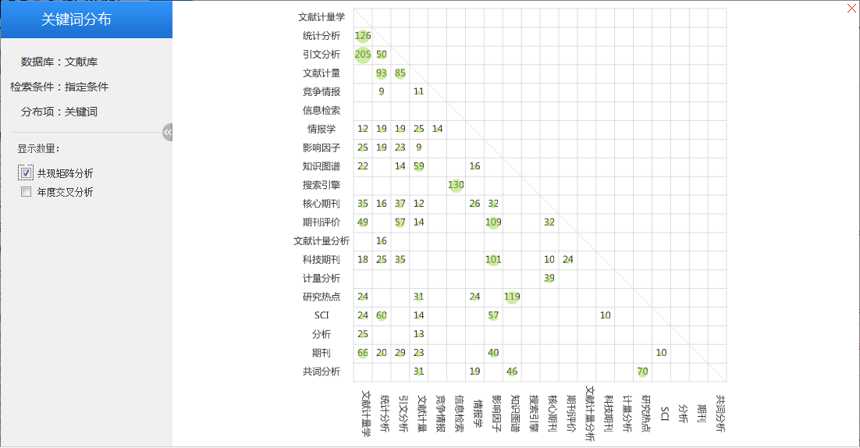
二、科学研究

Slide 52
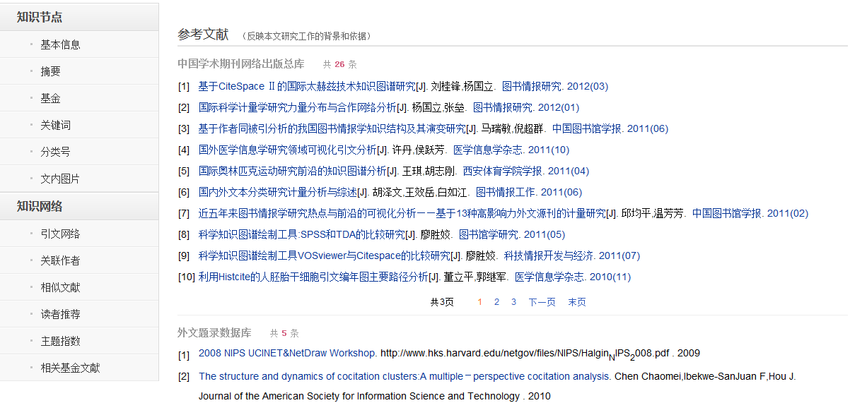
二、科学研究

Slide 53
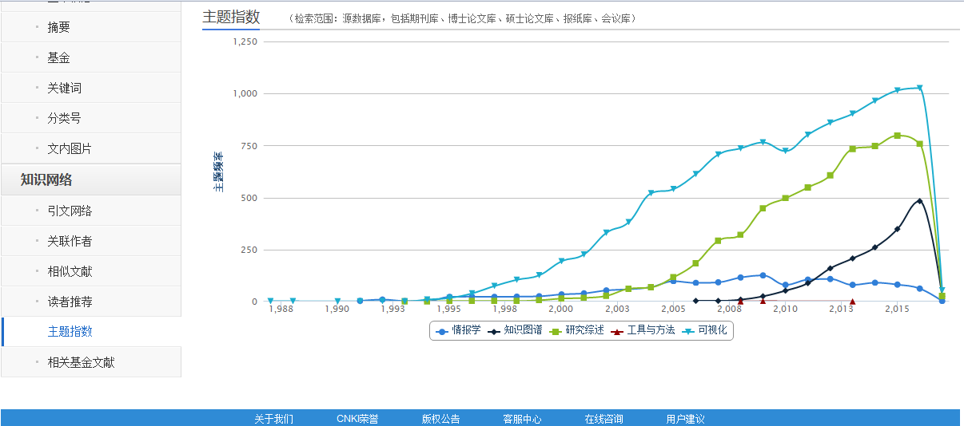
二、科学研究

Slide 54
三、课程教学
信息素养是高等教育创新性能力培养的重要环节。
《总库》资源全面，层次多样，包含丰富的理论和案例知识，很适合在当前高等教育教学中，作为教学备课的参考资料，学生的学习以及拓展资料，拓展课本之不足，对于深入理解课程内容、撰写课程报告、拓展课程知识很有裨益，适应高等学校创新性能力的培养。
统一的管理和知识网络体系，主动服务，轻便学习和使用；
工具书、知识链接，满足知识拓展、释疑；
实际的用户需求，更权威、更专业。

Slide 55
三、课程教学
案例：现代企业经营管理
1
2
3
3
理论学习
教学案例
参考资料
能力提升
中图法类目
统一检索
权威专家、专业释义、经典文献
技术创新案例
战略管理案例
经典文献、系统案例
常用期刊
常用检索词
知识扩展
实战案例
报纸、专利、成果、标准
战略规划

Slide 56
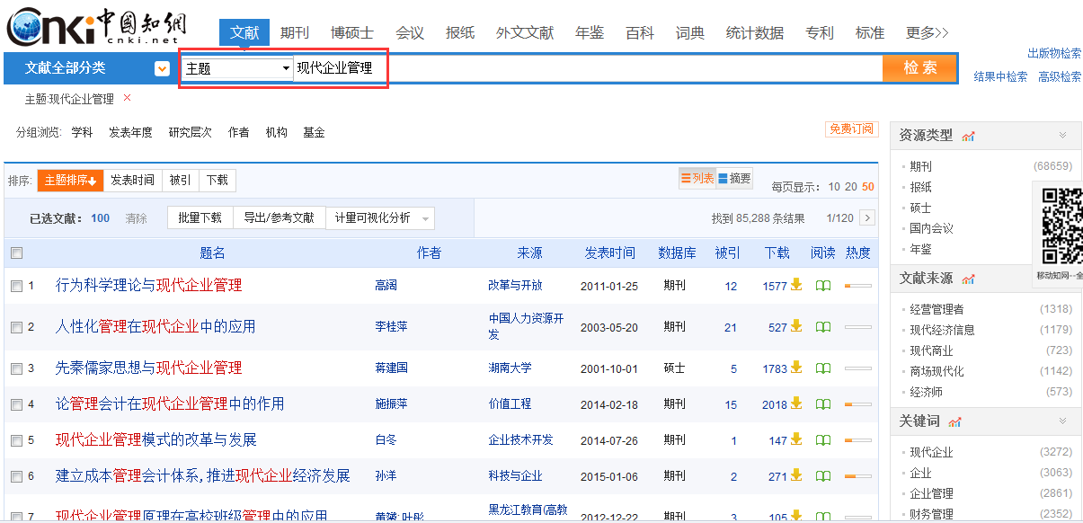
三、课程教学
1、理论学习

Slide 57
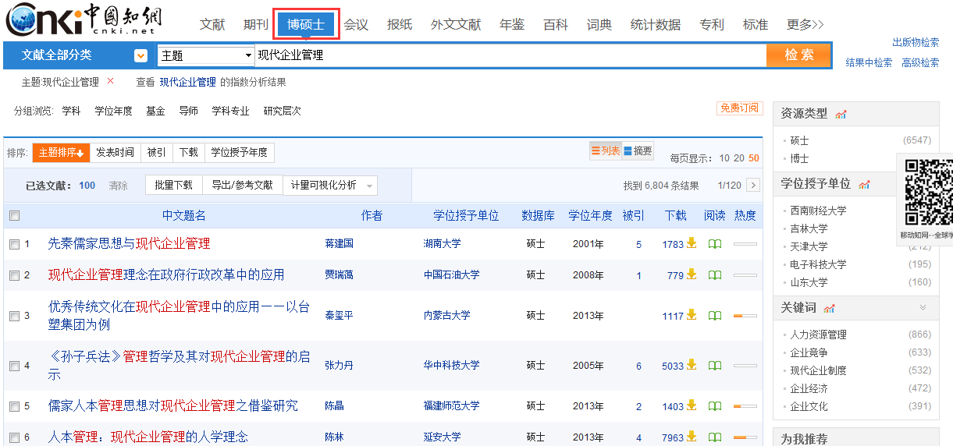
三、课程教学

Slide 58
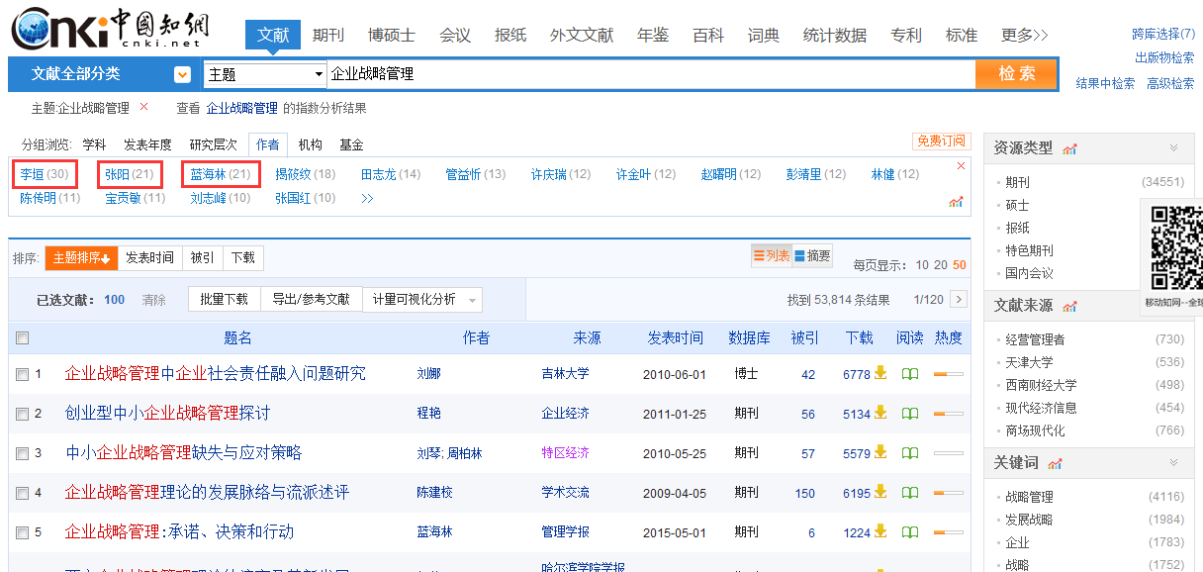
三、课程教学

Slide 59
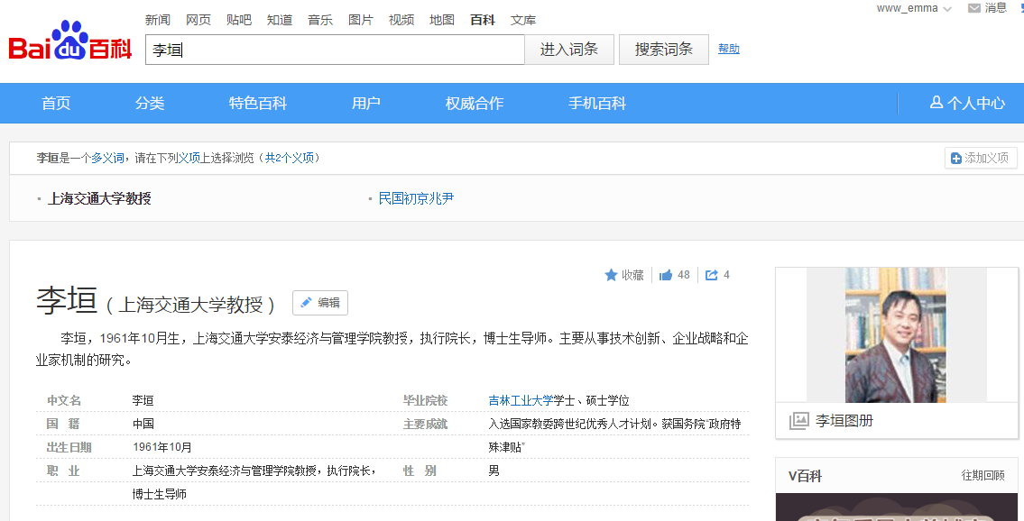
三、课程教学

Slide 60
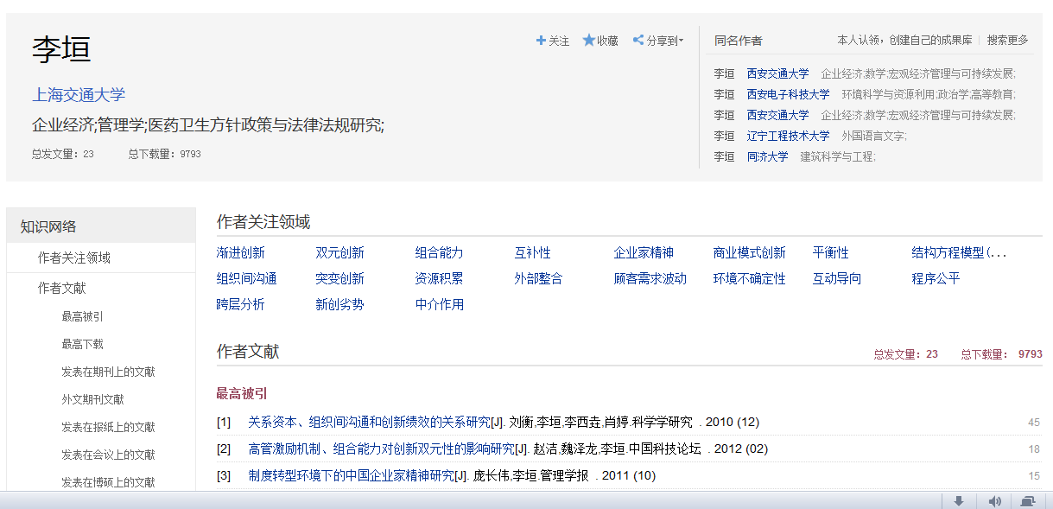
三、课程教学

Slide 61
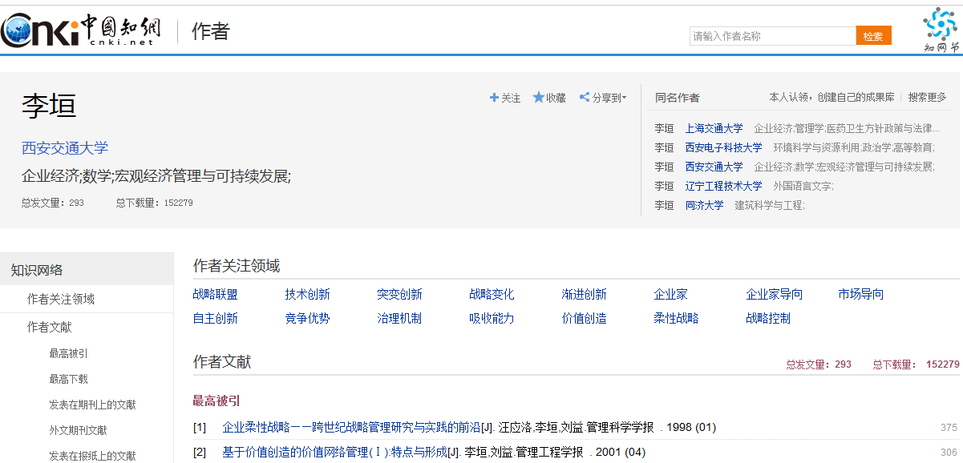
三、课程教学

Slide 62
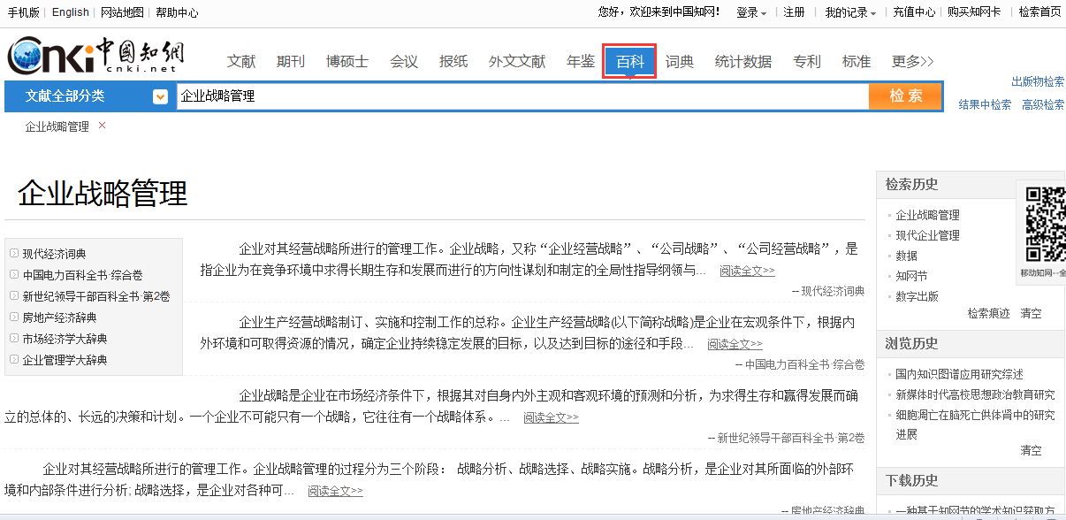
三、课程教学

Slide 63
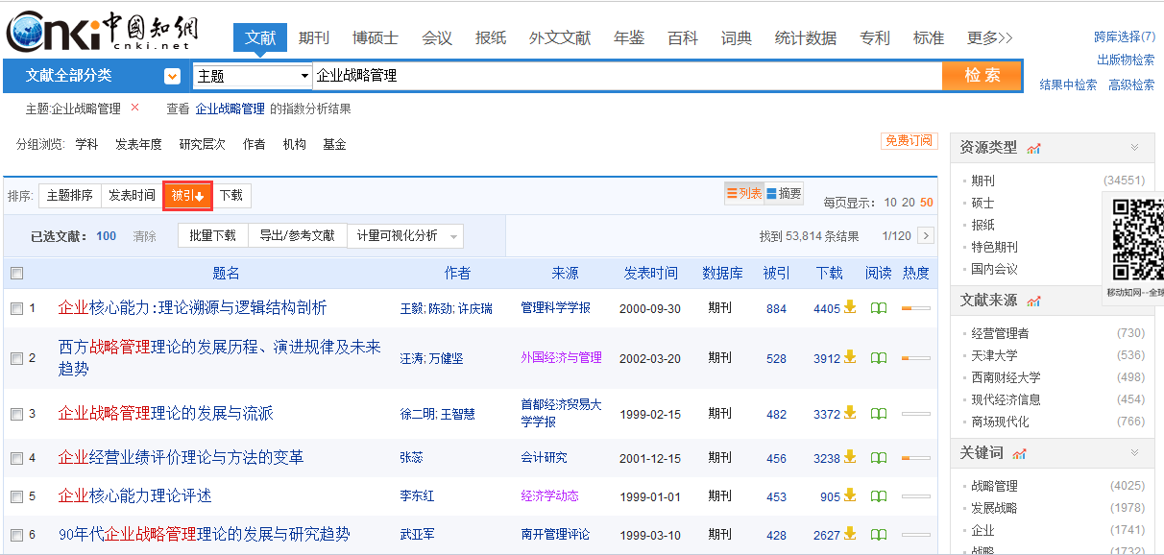
三、课程教学

Slide 64
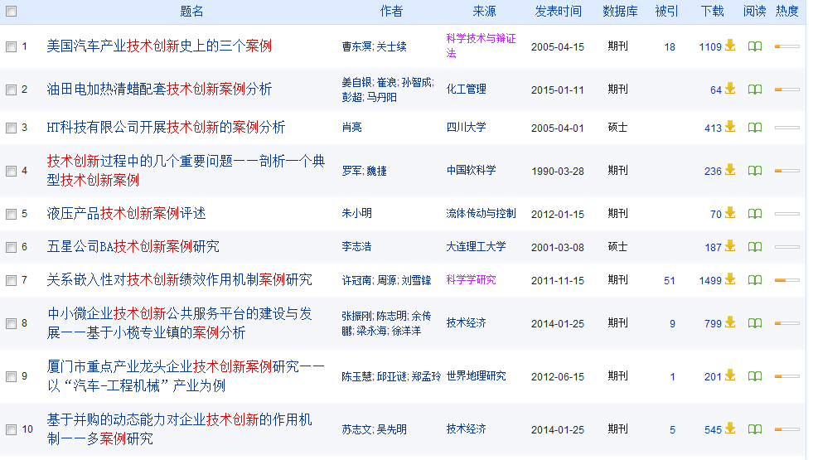
三、课程教学
2、教学案例

Slide 65
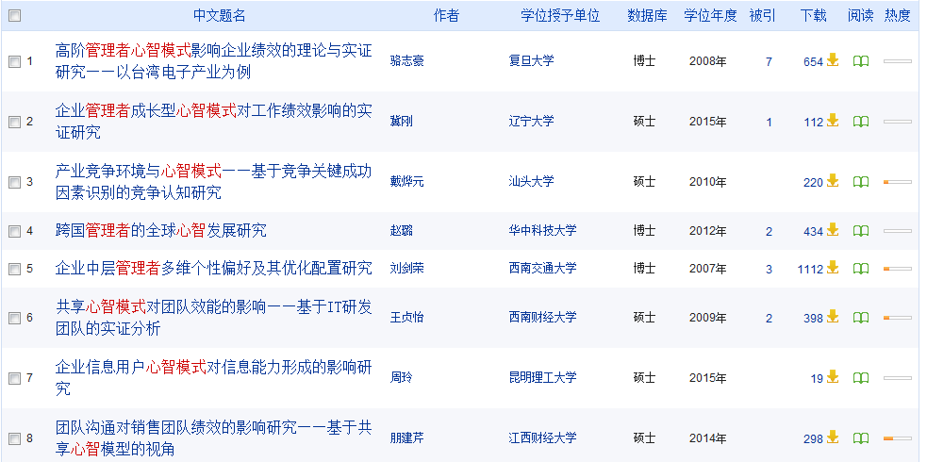
三、课程教学

Slide 66
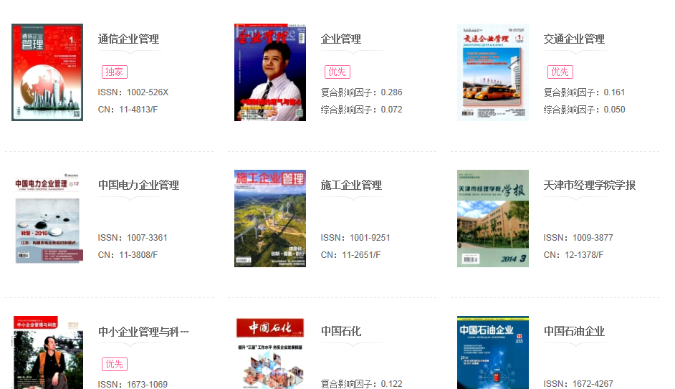
三、课程教学
3、参考资料

Slide 67
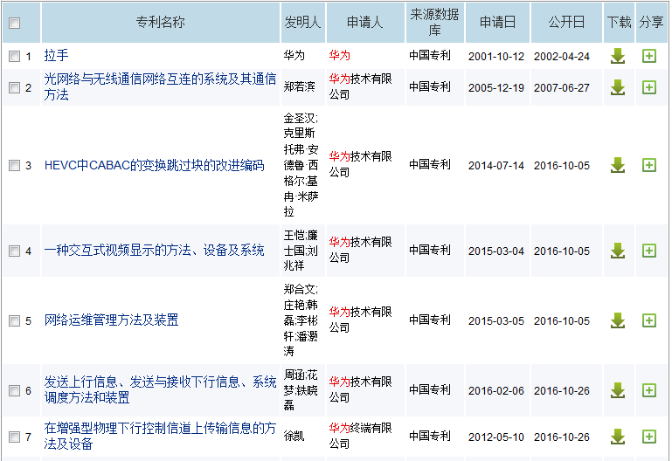
三、课程教学
4、能力提升

Slide 68
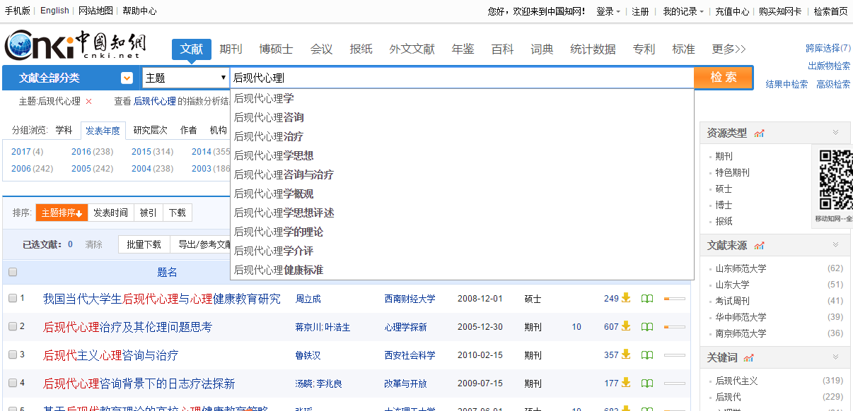
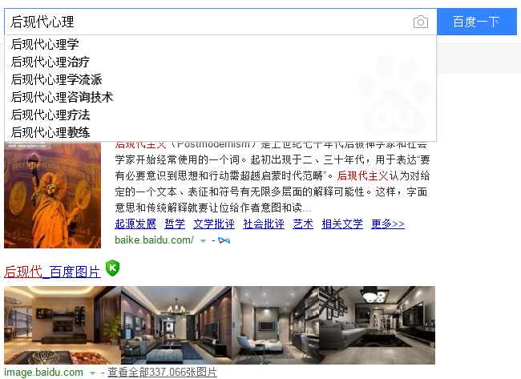
三、课程教学
用户需求比对

Slide 69
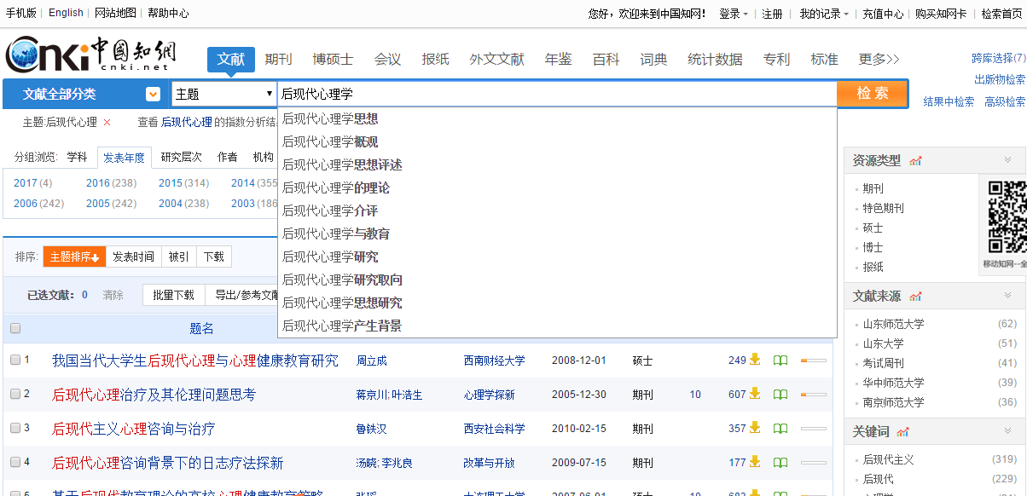
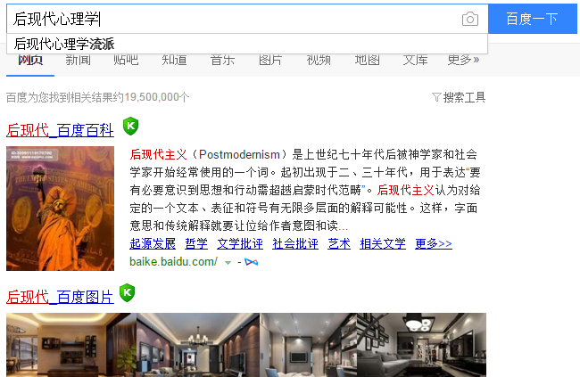
三、课程教学
用户需求比对

Slide 70
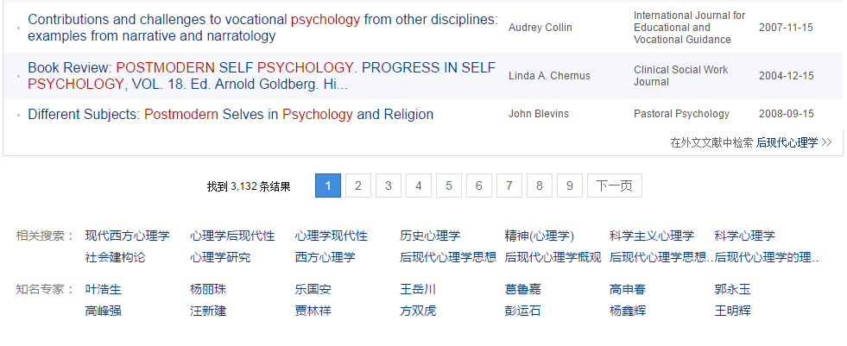

三、课程教学
用户需求比对

Slide 71
平台升级设计思路及进展规划

Slide 72
一、在研平台设计思路
多媒体化
碎片化
智能化
移动化
可视化
个性化
交互化

Slide 73
二、在研平台进展规划
01
增强出版
集多媒体化、碎片化技术，实现论文的增强出版；
原文XML在线阅读，文内大纲；
集成增强内容；
链接原始图片图表；
已完成：功能开发，等待数据陆续丰富；

Slide 74
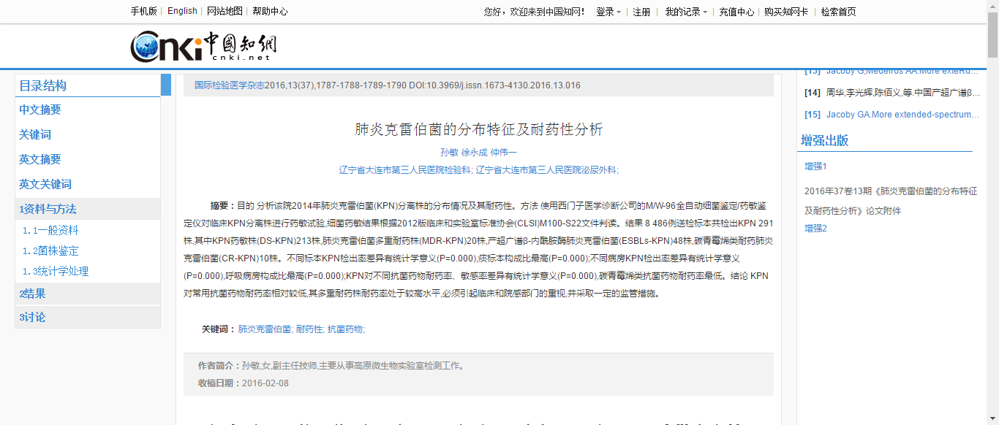
二、在研平台进展规划

Slide 75

二、在研平台进展规划

Slide 76

二、在研平台进展规划

Slide 77

二、在研平台进展规划

Slide 78

二、在研平台进展规划

Slide 79
二、在研平台进展规划
02
知网节
知网节改版，包括知识网络关系图、相关文献分析图等的改进设计；
基本信息
引文网络：时间分析、主题分析、同被引文献分析、共引文献分析、引文关键路径
推荐文献：相似文献、读者推荐文献

Slide 80

二、在研平台进展规划

Slide 81

二、在研平台进展规划

Slide 82

二、在研平台进展规划

Slide 83

二、在研平台进展规划

Slide 84

二、在研平台进展规划

Slide 85
二、在研平台进展规划
03
个人空间
建立每个个人的终身帐号，具备检索历史、定制、帐号等管理功能。
收藏夹：论文、出版来源；
历史记录：检索历史、下载历史、浏览历史；
定制检索式；
引文跟踪；
我的成果；
我的云端。

Slide 86

二、在研平台进展规划

Slide 87
二、在研平台进展规划
04
检索部分
明确整合范围；
丰富一框式检索功能，增进交互功能；
新增碎片化检索，引导检索，优化结果展示；
优化检索结果展示；

Slide 88
二、在研平台进展规划
05
个性化与可视化
个性化主页：根据每个用户，推荐不同的信息；
个性化服务：基本保持现有功能，细节优化，如导出参考文献，现有功能（KNS70版功能为基础）细节优化；
可视化分析：借鉴知网节可视化分析的思路，优化选定文献的可视化分析功能。

Slide 89
THANKS

